Slide 1
Szondázás alapú diagnosztika 1.
Autonóm és hibatűrő információs rendszerek
Kocsis Imre
ikocsis@mit.bme.hu
2013.09.19.

Slide 2
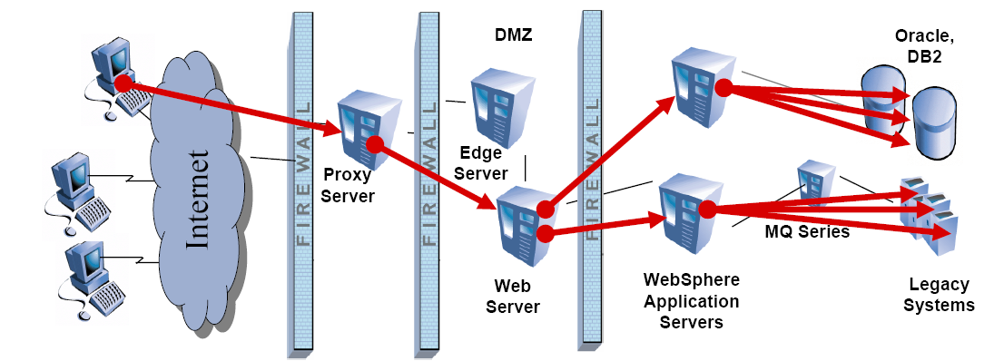
Motiváció
…

Slide 3
Motiváció
Szolgáltatás UP → DOWN
Log: hibakódok az alkalmazás-szervertől
Windows: a szolgáltatás fut
Monitorozás: lecsökkent terhelés

Slide 4
Motiváció
Az események széleskörű figyelése elengedhetetlen; igaz, sok egyidejű esemény intelligens feldolgozása nehéz.
Naplózás ≠ eseménykezelés!

Slide 5
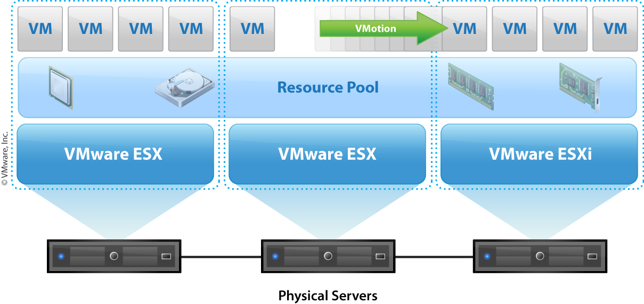
Motiváció 2.
~2 dozen VM/host
~20 ESX metrics/VM (CPU, memory, net)
~1 dozen host/cluster
~50 ESX metrics/host
Cluster: ~70 metrics (derived by aggregation)

Slide 6
Rendszerszintű diagnosztika
események és metrikák: kétirányú átjárás
Cél: hibaok megkeresése
Felbontás:
Hibaok-javítás vagy
Hibás állapot megszüntetése vagy
Hibás állapot elfedése
Javító akciók: rendszertervezési feladat
… diagnosztika: szintén

Slide 7
Eseménykorreláció
Minél teljesebb instrumentáció
Eseményforrások
„push” (esemény-)értesítések
Központosított monitorozással eseményfolyam
Erőforrásigényes
Karbantartásigényes
Korrelációs logika: „felesleges” feladatok, pl.
Hatáslánc-szimptómák leválogatása
Események „elnyomása” a hatásláncban
N.B. a korrelációs logika klasszikusan nem modell alapú
N.B. 2: vö. „Big Data” és „cloud” környezetek

Slide 8
Szondázás (probing)
Szonda (probe): teszt-tranzakció, melynek eredménye a rendszer valamely komponenseinek állapotától függ
Elosztott rendszerekben:
(Távoli) kiszolgálónak parancs vagy tranzakció küldése
Válasz „mérése”
„Szondázó állomás” (probing station)
Alapgondolat: a köztes elemeket is „méri”!
Persze ettől aszimmetrikus (lehet) egy szonda eredményének információtartalma
„End-to-end probing”
Feldolgozott cikk: Rish, I., et al. (2005). Adaptive diagnosis in distributed systems. IEEE transactions on neural networks, 16(5), 1088–1109.

Slide 9
Szondázás
ping, traceroute
1 1 ms <1 ms <1 ms gw.mit.bme.hu [152.66.253.254]
2 4 ms 5 ms 4 ms xge10-2.taz.net.bme.hu [152.66.0.121]
3 1 ms 1 ms <1 ms te0-1-0-0.rtr.bme.hbone.hu [195.111.97.102]
4 1 ms 1 ms 1 ms hungarnet-gw.mx1.bud.hu.geant.net [62.40.124.102]
5 1 ms 1 ms <1 ms hungarnet.mx1.bud.hu.geant.net [62.40.124.101]
6 3 ms 3 ms 3 ms ae0.mx2.bra.sk.geant.net [62.40.98.111]
7 7 ms 7 ms 7 ms ae1.mx1.pra.cz.geant.net [62.40.98.54]
8 14 ms 14 ms 14 ms ae2.mx1.fra.de.geant.net [62.40.98.53]
9 128 ms 128 ms 128 ms abilene-wash-gw.mx1.fra.de.geant.net [62.40.125.18]
10 136 ms 135 ms 137 ms rtpcrs-gw-to-internet2-wash.ncren.net [198.86.17.77]
11 127 ms 127 ms 126 ms chltcrs-gw-to-rtpcrs-gw.ncren.net [128.109.212.2]
12 124 ms 124 ms 123 ms chlt7600-gw-sec-to-chltcrs-gw.ncren.net [128.109.9.14]
13 128 ms 128 ms 128 ms ncsu-gw-2-to-chlt7600-gw.ncren.net [128.109.248.62]
14 142 ms 142 ms 142 ms cmdfcore-gi1-13.ncstate.net [152.1.6.77]
15 * * * Request timed out.
16 * * * Request timed out.
17 136 ms 135 ms 136 ms ip-ncsu-vcl.eos.ncsu.edu [152.1.227.26]

Slide 10
Szondázás
telnet
wget
db2
…

Slide 11
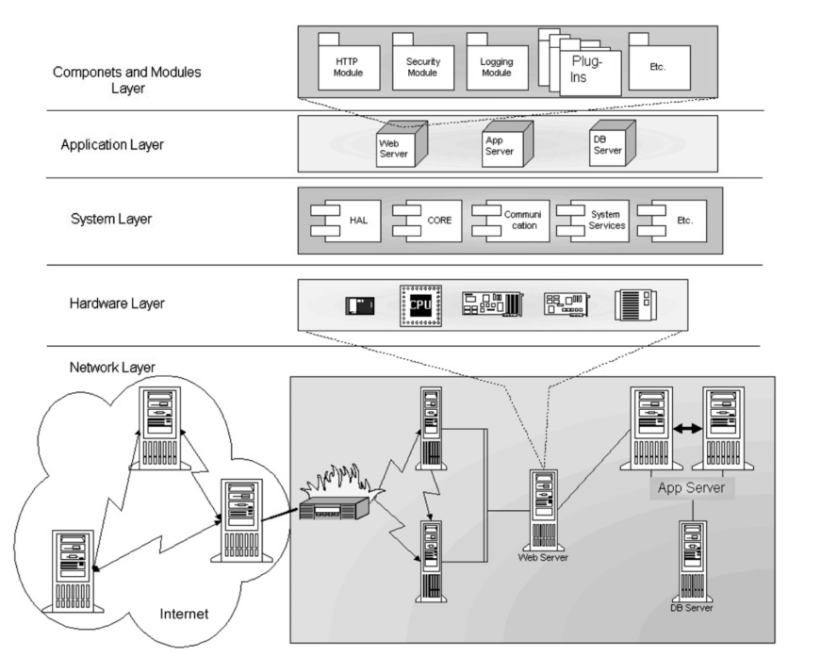
„End-to-end probing”

Slide 12
„End-to-end probing”
usw.

Slide 13
Szondatervezés
Tervezési probléma
Állomások kijelölése
Célpontok kiválasztása
Tranzakciók kiválasztása
Diagnosztikai szabályrendszer
Offline tervezés (preplanned probing) és ütemezett lekérdezés?
Magas folytonos terhelés; késleltetés
„kötegelt” feldolgozás
Inkrementalitás
Változástűrés?

Slide 14
Rendszermodell
Komponensek: $N=\left\{N_{1},N_{2}, …, N_{n}\right\}$
Rendszerállapot: $X=\left\{X_{1}, X_{2}, …, X_{n}\right\}$
Komponens-állapot:
Hibás: $X_{i}=1$
OK: $X_{i}=0$
A T szonda által tesztelt komponensek: $N\left(T\right)⊆N$
T szonda kimenete:
Minden tesztelt komponens OK: $T=0$
Legalább egy hibás: $T=1$
Figyelem: ez nem a F/E/F modell, annál egyszerűbb
Kiterjeszthető

Slide 15
Diag. problémák
Hibadetektálás (fault detection): van-e hibás elem a rendszerben
Hibadiagnózis/hibalokalizálás (fault localization): melyek a hibás elemek
Függőségi mátrix (dependency matrix):
$$D_{T,N}\left(i,j\right)=1, ha N_{j}∈N\left(T_{i}\right)$$
$=0$ egyébként

Slide 16
Diagnosztikai modell
F: megengedett rendszerállapotok
Gyakorlatilag hibaaktivációs vektorok
Fókusz: egyszeres hibamód feltételezés
single fault assumption
Kiterjesztett függőségi mátrix (extended dep. matrix)
$$D_{T,F}\left(i,j\right)=1, ha {F_{j}⋂N\left(T_{i}\right)≠∅}_{}$$
Figyelem: általános esetben $2^{n}$ oszlop
Trükk: topológia + hibaterjedés „elkódolva”

Slide 17
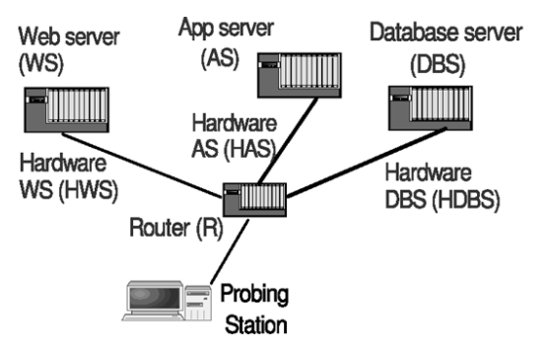
Példa

Slide 18
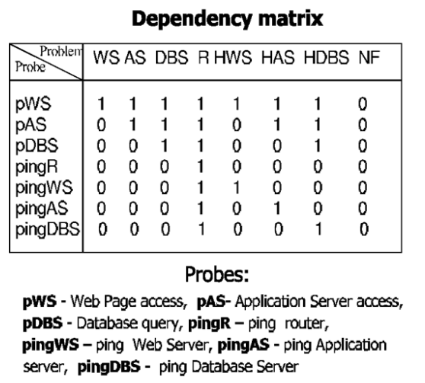
Példa

Slide 19
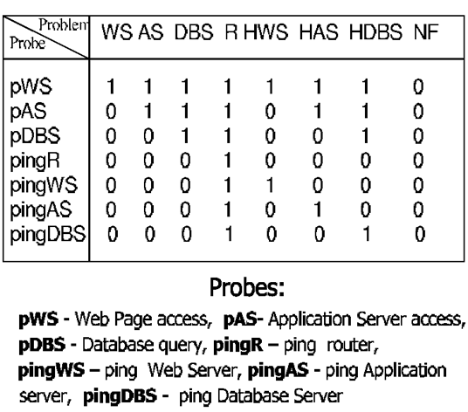
(Kiterjesztett) függőségi mátrix
Egyszeres hibaok-feltételezésnél a hibaaktivációs kombinációk

Slide 20
Detektálás/lokalizálás
Minimális hibadetektáló szondahalmaz választása?

Slide 21
Detektálás/lokalizálás
 | WS | AS | DBS | R | HWS | HAS | HDBS | NF
pWS | 1 | 1 | 1 | 1 | 1 | 1 | 1 | 0
pAS | 0 | 1 | 1 | 1 | 0 | 1 | 1 | 0
pDBS | 0 | 0 | 1 | 1 | 0 | 0 | 1 | 0
pingR | 0 | 0 | 0 | 1 | 0 | 0 | 0 | 0
pingWS | 0 | 0 | 0 | 1 | 1 | 0 | 0 | 0
pingAS | 0 | 0 | 0 | 1 | 0 | 1 | 0 | 0
pingDBS | 0 | 0 | 0 | 1 | 0 | 0 | 1 | 0

Slide 22
Detektálás/lokalizálás
 | WS | AS | DBS | R | HWS | HAS | HDBS | NF
pWS | 1 | 1 | 1 | 1 | 1 | 1 | 1 | 0
pAS | 0 | 1 | 1 | 1 | 0 | 1 | 1 | 0
pDBS | 0 | 0 | 1 | 1 | 0 | 0 | 1 | 0
pingR | 0 | 0 | 0 | 1 | 0 | 0 | 0 | 0
pingWS | 0 | 0 | 0 | 1 | 1 | 0 | 0 | 0
pingAS | 0 | 0 | 0 | 1 | 0 | 1 | 0 | 0
pingDBS | 0 | 0 | 0 | 1 | 0 | 0 | 1 | 0

Slide 23
Detektálás/lokalizálás
Minimális hibadetektáló szondahalmaz választása?
Az a minimális szondahalmaz, amire minden oszlopösszeg > 0
NP-nehéz ☹
== minimális halmazfedés („minimum set cover”)
De: igen jó heurisztikák

Slide 24
Detektálás/lokalizálás
Minimális hibalokalizáló szondahalmaz választása?

Slide 25
Detektálás/lokalizálás
 | WS | AS | DBS | R | HWS | HAS | HDBS | NF
pWS | 1 | 1 | 1 | 1 | 1 | 1 | 1 | 0
pAS | 0 | 1 | 1 | 1 | 0 | 1 | 1 | 0
pDBS | 0 | 0 | 1 | 1 | 0 | 0 | 1 | 0
pingR | 0 | 0 | 0 | 1 | 0 | 0 | 0 | 0
pingWS | 0 | 0 | 0 | 1 | 1 | 0 | 0 | 0
pingAS | 0 | 0 | 0 | 1 | 0 | 1 | 0 | 0
pingDBS | 0 | 0 | 0 | 1 | 0 | 0 | 1 | 0

Slide 26
Detektálás/lokalizálás
 | WS | AS | DBS | R | HWS | HAS | HDBS | NF
pWS | 1 | 1 | 1 | 1 | 1 | 1 | 1 | 0
pAS | 0 | 1 | 1 | 1 | 0 | 1 | 1 | 0
pDBS | 0 | 0 | 1 | 1 | 0 | 0 | 1 | 0
pingR | 0 | 0 | 0 | 1 | 0 | 0 | 0 | 0
pingWS | 0 | 0 | 0 | 1 | 1 | 0 | 0 | 0
pingAS | 0 | 0 | 0 | 1 | 0 | 1 | 0 | 0
pingDBS | 0 | 0 | 0 | 1 | 0 | 0 | 1 | 0

Slide 27
Detektálás/lokalizálás
 | WS | AS | DBS | R | HWS | HAS | HDBS | NF
pWS | 1 | 1 | 1 | 1 | 1 | 1 | 1 | 0
pAS | 0 | 1 | 1 | 1 | 0 | 1 | 1 | 0
pDBS | 0 | 0 | 1 | 1 | 0 | 0 | 1 | 0
pingR | 0 | 0 | 0 | 1 | 0 | 0 | 0 | 0
pingWS | 0 | 0 | 0 | 1 | 1 | 0 | 0 | 0
pingAS | 0 | 0 | 0 | 1 | 0 | 1 | 0 | 0
pingDBS | 0 | 0 | 0 | 1 | 0 | 0 | 1 | 0

Slide 28
Detektálás/lokalizálás
 | WS | AS | DBS | R | HWS | HAS | HDBS | NF
pWS | 1 | 1 | 1 | 1 | 1 | 1 | 1 | 0
pAS | 0 | 1 | 1 | 1 | 0 | 1 | 1 | 0
pDBS | 0 | 0 | 1 | 1 | 0 | 0 | 1 | 0
pingR | 0 | 0 | 0 | 1 | 0 | 0 | 0 | 0
pingWS | 0 | 0 | 0 | 1 | 1 | 0 | 0 | 0
pingAS | 0 | 0 | 0 | 1 | 0 | 1 | 0 | 0
pingDBS | 0 | 0 | 0 | 1 | 0 | 0 | 1 | 0

Slide 29
Detektálás/lokalizálás
 | WS | AS | DBS | R | HWS | HAS | HDBS | NF
pWS | 1 | 1 | 1 | 1 | 1 | 1 | 1 | 0
pAS | 0 | 1 | 1 | 1 | 0 | 1 | 1 | 0
pDBS | 0 | 0 | 1 | 1 | 0 | 0 | 1 | 0
pingR | 0 | 0 | 0 | 1 | 0 | 0 | 0 | 0
pingWS | 0 | 0 | 0 | 1 | 1 | 0 | 0 | 0
pingAS | 0 | 0 | 0 | 1 | 0 | 1 | 0 | 0
pingDBS | 0 | 0 | 0 | 1 | 0 | 0 | 1 | 0

Slide 30
Detektálás/lokalizálás
 | WS | AS | DBS | R | HWS | HAS | HDBS | NF
pWS | 1 | 1 | 1 | 1 | 1 | 1 | 1 | 0
pAS | 0 | 1 | 1 | 1 | 0 | 1 | 1 | 0
pDBS | 0 | 0 | 1 | 1 | 0 | 0 | 1 | 0
pingR | 0 | 0 | 0 | 1 | 0 | 0 | 0 | 0
pingWS | 0 | 0 | 0 | 1 | 1 | 0 | 0 | 0
pingAS | 0 | 0 | 0 | 1 | 0 | 1 | 0 | 0
pingDBS | 0 | 0 | 0 | 1 | 0 | 0 | 1 | 0

Slide 31
Detektálás/lokalizálás
 | WS | AS | DBS | R | HWS | HAS | HDBS | NF
pWS | 1 | 1 | 1 | 1 | 1 | 1 | 1 | 0
pAS | 0 | 1 | 1 | 1 | 0 | 1 | 1 | 0
pDBS | 0 | 0 | 1 | 1 | 0 | 0 | 1 | 0
pingR | 0 | 0 | 0 | 1 | 0 | 0 | 0 | 0
pingWS | 0 | 0 | 0 | 1 | 1 | 0 | 0 | 0
pingAS | 0 | 0 | 0 | 1 | 0 | 1 | 0 | 0
pingDBS | 0 | 0 | 0 | 1 | 0 | 0 | 1 | 0

Slide 32
Detektálás/lokalizálás
 | WS | AS | DBS | R | HWS | HAS | HDBS | NF
pWS | 1 | 1 | 1 | 1 | 1 | 1 | 1 | 0
pAS | 0 | 1 | 1 | 1 | 0 | 1 | 1 | 0
pDBS | 0 | 0 | 1 | 1 | 0 | 0 | 1 | 0
pingR | 0 | 0 | 0 | 1 | 0 | 0 | 0 | 0
pingWS | 0 | 0 | 0 | 1 | 1 | 0 | 0 | 0
pingAS | 0 | 0 | 0 | 1 | 0 | 1 | 0 | 0
pingDBS | 0 | 0 | 0 | 1 | 0 | 0 | 1 | 0
Figyelem: ehhez kell az egyszeres hibaok feltételezés!

Slide 33
Detektálás/lokalizálás
Minimális hibalokalizáló szondahalmaz választása?
Az a minimális szondahalmaz, ahol minden hibaok-párt meg tudunk még különböztetni → páronként különböző oszlopok
NP-nehéz ☹
Szintén jó heurisztikák

Slide 34
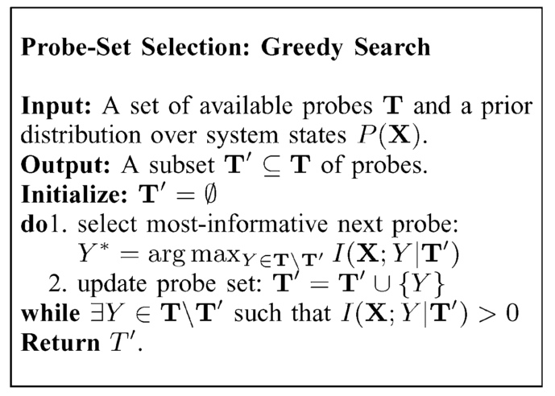
Heurisztikák

Slide 35
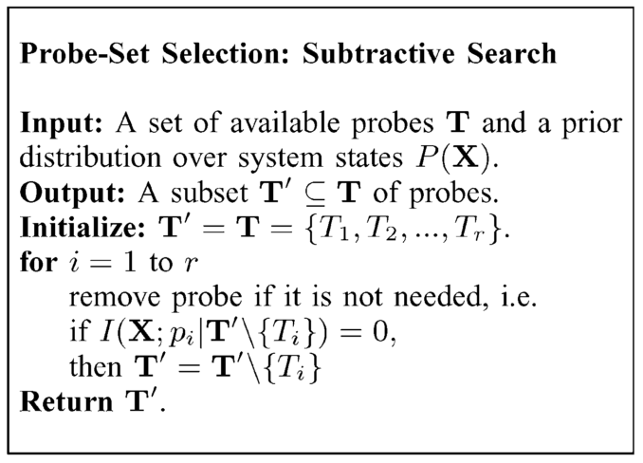
Heurisztikák

Slide 36
Kölcsönös feltételes információ

